Slide 1
আই সি টি ক্লাসে সবাইকে স্বাগতম

Slide 2
পরিচিতি
মোঃ হারুনর রশীদ
ট্রেড ইন্সট্রাক্টর (কম্পিউটার ও তথ্য প্রযুক্তি )
সৈয়দ আজিজ হাবিব উচ্চ বিদ্যালয়,
বাংলাবাজার , নবীগঞ্জ , হবিগঞ্জ ।
মোবাইলঃ ০১871117308
বিষয়ঃ কম্পিউটার ও তথ্য প্রযুক্তি - ২
শ্রেণিঃ দশম ( ভোকেশনাল )
অধ্যায়ঃ দ্বিতীয় ( ২য় পত্র )
পাঠ শিরোনামঃ সংখ্যা পদ্ধতি
সময়ঃ ৫০মি

Slide 3
নিচের চিত্রটিতে আমরা কী দেখতে পাচ্ছি ?
গাণেতিক বিভিন্ন সংখ্যা বা প্রতীক
আধুনিক কালে গণনার জন্য আমরা কি ব্যবহার করি ?

Slide 4
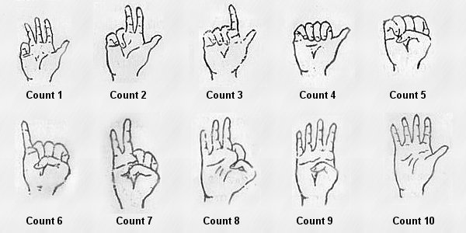
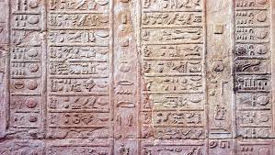
নিচের চিত্রটিতে আমরা কী দেখতে পাচ্ছি ?
প্রাচীনকালে
মানুষ কখন গণনার জন্য এইসব জিনিস ব্যবহার করত ?

Slide 5
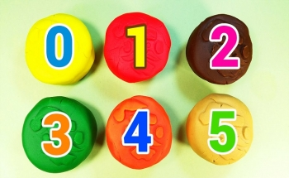
নিচের চিত্রটিতে আমরা কী দেখতে পাচ্ছি ?
প্রথম Egyption Hieroglyphic সংখ্যা পদ্ধতি ব্যবহার করা হয়।
গণনার কাজের জন্য প্রথম কোন সংখ্যা পদ্ধতি ব্যবহার করা হয়?

Slide 6
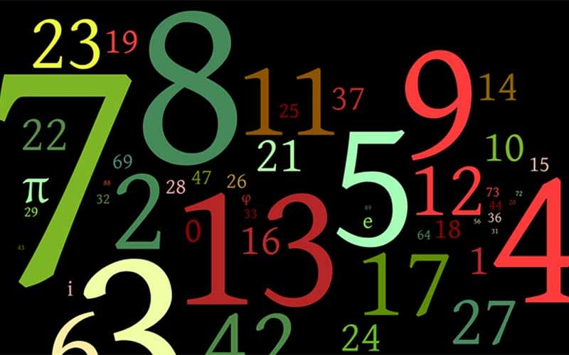
নিচের চিত্রটিতে আমরা কী দেখতে পাচ্ছি ?
উঃ বাইনারি সংখ্যা পদ্ধতি । দশমিক সংখ্যা পদ্ধতি । অক্টাল সংখ্যা পদ্ধতি । হেক্সাডেসিমেল সংখ্যা পদ্ধতি ।
সংখ্যা পদ্ধতি কত প্রকার ও কি কি ?

Slide 7
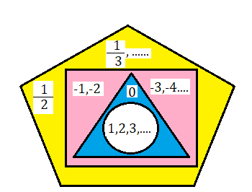
নিচের চিত্রটিতে আমরা কী দেখতে পাচ্ছি ?
উঃ কোনো সংখ্যা পদ্ধতির বেস হলো ঐ সংখ্যা পদ্ধতিতে ব্যবহৃত মোট অঙ্ক বা প্রতীকসমূহের সংখ্যা।
সংখ্যা পদ্ধতির বেজ কি?

Slide 8
আজকের পাঠের বিষয়
সংখ্যা পদ্ধতি

Slide 9
শিখনফল
এই পাঠ শেষে শিক্ষার্থীরা---
সংখ্যা পদ্ধতি কী তা বলতে পারবে;
সংখ্যা পদ্ধতির শ্রেনিবিভাগ করতে পারবে;
৩. সংখ্যা পদ্ধতি এবং এর প্রকারভেদ বর্ণনা করতে পারবে।
৪. বিভিন্ন সংখ্যা পদ্ধতির মধ্যে পার্থক্য করতে পারবে।

Slide 10
সংখ্যা পদ্ধতি বা Number System কি ?
বিশেষ কিছু চিহ্ন বা অঙ্ক বিন্যস্ত করে যে পদ্ধতিতে গণনা করা হয় তাকে সংখ্যা পদ্ধতি বলে। সহজভাবে বলা যায় সংখ্যা গণনা করার পদ্ধতিকে সংখ্যা পদ্ধতি বলে। বিভিন্ন প্রকার সংখ্যা পদ্ধতি রয়েছে। যেমনঃ দশমিক (ডেসিমাল), বাইনারি, অক্টাল ও হেক্সাডেসিমাল। কম্পিউটার সিস্টেমে বাইনারি সংখ্যা পদ্ধতির গুরুত্বই বেশি তবে অন্যান্য সংখ্যা পদ্ধতি পরোক্ষভাবে ব্যবহৃত হয় ।
কোন সংখ্যা লেখা বা প্রকাশ করার মাধ্যম কে বলা হয় সংখ্যা পদ্ধতি। সংখ্যা পদ্ধতির সাহায্যে সহজেই সংখ্যা গণনা ও প্রকাশ করা যায় । প্রকৃতপক্ষে সংখ্যা পদ্ধতি হলো সংখ্যা প্রকাশের একটি নির্দিষ্ট নিয়ম যাতে নিচের বিষয়গুলো থাকতে হবে।
১. সংখ্যাকে নির্দিষ্ট প্রতীক এর সাহায্যে প্রকাশের সুনির্দিষ্ট নিয়মাবলী ‍ ও
২. সংখ্যার যোগ বিয়োগ গুন ভাগ ইত্যাদি নির্ণয় করার সুনির্দিষ্ট নিয়মাবলী এবং
৩. সংখ্যার বিভিন্ন রূপ যেমন ভগ্নাংশ ধনাত্মক ঋণাত্মক ইত্যাদি প্রকাশের সুনির্দিষ্ট পরিপূর্ণ নিয়মাবলী ।

Slide 11
সংখ্যা পদ্ধতি কত প্রকার ও কি কি ?
সংখ্যা পদ্ধতির প্রকারভেদ
উপস্থাপন বা প্রকাশের পদ্ধতির ওপর ভিত্তি করে সংখ্যা পদ্ধতি দুই প্রকার যথাঃ
১. পজিশনাল সংখ্যা পদ্ধতি ২. নন পজিশনাল সংখ্যা
সংখ্যা পদ্ধতিকে প্রধানত দুই ভাগে ভাগ করা যায়।
১। অস্থানিক সংখ্যা পদ্ধতি (Non Positional Number System) ২। স্থানিক সংখ্যা পদ্ধতি (Positional Number System)

Slide 12
অস্থানিক সংখ্যা পদ্ধতি কি?
এই পদ্ধতিতে প্রতিটি চিহ্ন বা অংকের কোনো স্থানিক মান নেই। এটি পূর্বে ব্যবহার করা হতো। বর্তমানে এটির প্রচলন নেই বললেই চলে। যেমনঃ রোমান, মেয়্যান, ট্যালি ও হায়ারোগ্লিফিক্স সংখ্যা পদ্ধতি।
স্থানিক সংখ্যা পদ্ধতি কি?
বহুল প্রচলিত সংখ্যা পদ্ধতি হলো স্থানিক সংখ্যা পদ্ধতি। এ পদ্ধতিতে প্রতিটি চিহ্নের একটি নির্দিষ্ট স্থানিক মান রয়েছে যা নির্ভর করে অঙ্কটি কোন পদ্ধতিতে লেখা হয়েছে তার ওপর। এ ধরনের সংখ্যা পদ্ধতি চার ধরনের। যেমন- বাইনারি (Binary) বা দ্বিমিক, অক্টাল (Octal) বা অষ্টমিক, ডেসিমাল (Decimal) বা দশমিক এবং হেক্সাডেসিমাল (Hexadecimal) বা ষোড়দশ।

Slide 13
সংখ্যা পদ্ধতির ভিত্তি (Radix or Base):
কোন সংখ্যা পদ্ধতির ভিত্তি হচ্ছে ঐ সংখ্যা পদ্ধতিতে ব্যবহৃত অংকসমূহ বা প্রতীকসমূহের মোট সংখ্যা। যেমন ডেসিম্যাল বা দশমিক পদ্ধতির ভিত্তি হচ্ছে 10, কারণ দশমিক সংখ্যা পদ্ধতিতে মোট দশটি অংক বা প্রতীক (0, 1, 2, 3, 4, 5, 6, 7, 8, 9) রয়েছে। অনুরূপ বাইনারী সংখ্যা পদ্ধতির ভিত্তি 2, কারণ বাইনারী সংখ্যা পদ্ধতিতে মোট দুটি অংক বা প্রতীক (0, 1) রয়েছে। অকট্যাল সংখ্যা পদ্ধতির ভিত্তি 8, কারণ অকট্যাল সংখ্যা পদ্ধতিতে মোট আটটি অংক বা প্রতীক (0, 1, 2, 3, 4, 5, 6, 7) রয়েছে। হেক্সাডেসিম্যাল সংখ্যা পদ্ধতির ভিত্তি 16, কারণ হেক্সাডেসিম্যাল সংখ্যা পদ্ধতিতে মোট ষোলটি অংক বা প্রতীক (0, 1, 2, 3, 4, 5, 6, 7, 8, 9, A, B, C, D, E, F) রয়েছে।
সংখ্যা পদ্ধতিঃ কোনো সংখ্যাকে লিখা বা প্রকাশ ও এর সাহায্যে গাণিতিক হিসাব-নিকাশের জন্য ব্যবহৃত পদ্ধতিই হলো সংখ্যা পদ্ধতি। সংখ্যা পদ্ধতিতে নিমোক্ত উপাদানগুলো থাকে। যেমন-
কতোগুলো প্রতীক। যেমন- ০,১,২,৩ …
কতোগুলো অপারেটর। যেমন- +, -, ×, ÷ ইত্যাদি।
কতোগুলো নিয়মাবলী। যেমন- যোগ, বিয়োগ, গুণ, ভাগ ইত্যাদির নিয়ম।

Slide 14
একক কাজ
সংখ্যা পদ্ধতি কাকে বলে ?
কি কাজে আমরা সংখ্যা পদ্ধতি ব্যবহার করি ?

Slide 15
সংখ্যা পদ্ধতির গঠন
কোনো একটি সংখ্যা পদ্ধতিতে ব্যবহৃত মৌলিক চিহ্ন সমূহের সমষ্টিকে ঐ সংখ্যা পদ্ধতির বেজ (Base) বা ভিত্তি বলে। যেমন- দশমিক সংখ্যাতে মোট মৌলিক প্রতীক (০,১,২,৩,৪,৫,৬,৭,৮,৯) ১০টি। ... অকটাল সংখ্যা পদ্ধতিতে ০ থেকে ৭ পর্যন্ত মোট ৮ টি প্রতিক বা চিহ্ন নিয়ে যাবতীয় গাণিতিক কর্মকান্ড সম্পাদন করা হয় বলে এর বেজ বা ভিত্তি হলো ৮।
সকল সংখ্যা গঠনের মূল ভিত্তি কি
কোন সংখ্যা পদ্ধতির ভিত্তি হচ্ছে ঐ সংখ্যা পদ্ধতিতে ব্যবহৃত অংকসমূহ বা প্রতীকসমূহের মোট সংখ্যা। ... অনুরূপ বাইনারী সংখ্যা পদ্ধতির ভিত্তি 2, কারণ বাইনারী সংখ্যা পদ্ধতিতে মোট দুটি অংক বা প্রতীক (0, 1) রয়েছে। অকট্যাল সংখ্যা পদ্ধতির ভিত্তি 8, কারণ অকট্যাল সংখ্যা পদ্ধতিতে মোট আটটি অংক বা প্রতীক (0, 1, 2, 3, 4, 5, 6, 7) রয়েছে।

Slide 16
সংখ্যা পদ্ধতি কত প্রকার
নির্দিষ্ট প্রতীক বা চিহ্ন দ্বারা কোনো সংখ্যা প্রকাশ করার পদ্ধতিকে সংখ্যা পদ্ধতি বলে। যে পদ্ধতিতে সংখ্যা গণনা করা হয় বা প্রকাশ করা হয়, তাকে সংখ্যা পদ্ধতি বলে।
পজিশনাল সংখ্যা পদ্ধতি চার প্রকার :
বাইনারি সংখ্যা পদ্ধতি । দশমিক সংখ্যা পদ্ধতি ।
অক্টাল সংখ্যা পদ্ধতি । হেক্সাডেসিমেল সংখ্যা পদ্ধতি ।
হেক্সাডেসিমেল সংখ্যা পদ্ধতি
ষোড়শিক সংখ্যা পদ্ধতি বা ইংরেজি পরিভাষায় হেক্সাডেসিমাল সংখ্যা পদ্ধতি (ইংরেজি: Hexadecimal, সংক্ষেপে Hex) হল ১৬-ভিত্তিক একটি সংখ্যা পদ্ধতি। অর্থাৎ শুধুমাত্র প্রতিটি সংখার জন্য ১৬টি সম্ভাব্য মান নিয়ে ষোড়শিক সংখ্যা পদ্ধতি গঠিত হয়। ষোড়শিক সংখ্যা পদ্ধতির অঙ্কগুলি হল 0 - 9 এবং A,B,C,D,E,F পর্যন্ত মোট ১৬টি বর্ণ।

Slide 17
বাইনারি সংখ্যা পদ্ধতি কি
বাইনারি সংখ্যা পদ্ধতি বা দ্বিমিক সংখ্যা পদ্ধতি (ইংরেজি: Binary number system) একটি সংখ্যা পদ্ধতি যাতে সকল সংখ্যাকে কেবলমাত্র ০ এবং ১ দিয়ে প্রকাশ করা হয়। এই সংখ্যা পদ্ধতির ভিত্তি দুই। ডিজিটাল ইলেকট্রনিক যন্ত্রপাতির লজিক গেটে এই সংখ্যাপদ্ধতির ব্যাপক প্রয়োগ রয়েছে।
দশমিক সংখ্যা পদ্ধতি কি
বিভিন্ন সাংকেতিক চিহ্ন বা মৌলিক চিহ্ন বা অঙ্ক (ডিজিট) ব্যবহার করে সংখ্যা লিখা ও প্রকাশ করার পদ্ধতিকে সংখ্যা পদ্ধতি বলে। এর সাহায্যে সহজেই সংখ্যা গণনা ও প্রকাশ করা যায়। এক কথায়, সংখ্যাকে প্রকাশ করার ও গণনা করার পদ্ধতিকে সংখ্যা পদ্ধতি বলা হয়। সংখ্যাকে নির্দিষ্ট প্রতীকের সাহায্যে প্রকাশের সুনির্দিষ্ট নিয়মাবলি।

Slide 18
অক্টাল সংখ্যা পদ্ধতি কি
অষ্টক সংখ্যা পদ্ধতি (ইংরেজি: Octal number system অকটাল নাম্বার সিস্টেম; সংক্ষেপে Oct) বলতে ৮-ভিত্তিক একটি সংখ্যা পদ্ধতি বা গণনা পদ্ধতি। অর্থাৎ প্রতিটি সংখ্যার জন্য শুধুমাত্র ৮টি সম্ভাব্য অঙ্ক নিয়ে অষ্টক সংখ্যা পদ্ধতি গঠিত হয়। অঙ্কগুলি হল ০ থেকে ৭ পর্যন্ত।
পজিশনাল সংখ্যা পদ্ধতি কি
উত্তর : যে সংখ্যা পদ্ধতিতে কোনো সংখ্যার মান সংখ্যায় ব্যবহৃত অঙ্কসমূহের পজিশন বা অবস্থানের ওপর নির্ভর করে তাকে পজিশনাল সংখ্যা পদ্ধতি বলে। অঙ্কসমূহের অবস্থানের ওপর ভিত্তি করে এ ধরনের সংখ্যা পদ্ধতিতে সংখ্যার মান নির্ণয় করা হয়।

Slide 19
জোড়ায় কাজ
সংখ্যা পদ্ধতির শ্রেণি বিভাগ আলোচনা কর ?

Slide 20
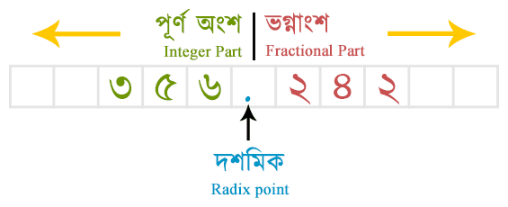
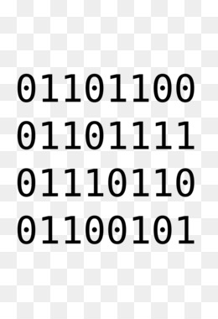
দশমিক সংখ্যা পদ্ধতি কি
যে সংখ্যা পদ্ধতিতে দশটি (১০টি) অঙ্ক (Digit) ব্যবহার করা হয় তাকে দশমিক সংখ্যা পদ্ধতি বলে। দশমিক সংখ্যা পদ্ধতিতে ব্যবহৃত অঙ্কগুলো হলো ০, ১, ২, ৩, ৪, ৫, ৬, ৭, ৮ এবং ৯। ... দশমিক সংখ্যা পদ্ধতির ভিত্তি হচ্ছে ১০ ।
বাইনারি সংখ্যা পদ্ধতি কি
বাইনারি সংখ্যা পদ্ধতি বা দ্বিমিক সংখ্যা পদ্ধতি (ইংরেজি: Binary number system) একটি সংখ্যা পদ্ধতি যাতে সকল সংখ্যাকে কেবলমাত্র ০ এবং ১ দিয়ে প্রকাশ করা হয়। এই সংখ্যা পদ্ধতির ভিত্তি ২ দুই । ডিজিটাল ইলেকট্রনিক যন্ত্রপাতির লজিক গেটে এই সংখ্যাপদ্ধতির ব্যাপক প্রয়োগ রয়েছে ।

Slide 21
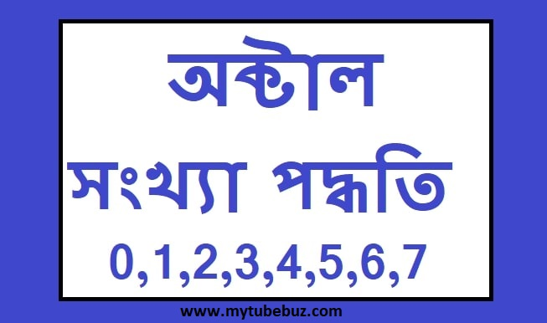
অক্টাল সংখ্যা পদ্ধতি কি
অষ্টক সংখ্যা পদ্ধতি (ইংরেজি: Octal number system অকটাল নাম্বার সিস্টেম; সংক্ষেপে Oct) বলতে ৮-ভিত্তিক একটি সংখ্যা পদ্ধতি বা গণনা পদ্ধতি। অর্থাৎ প্রতিটি সংখ্যার জন্য শুধুমাত্র ৮টি সম্ভাব্য অঙ্ক নিয়ে অষ্টক সংখ্যা পদ্ধতি গঠিত হয়। অঙ্কগুলি হল ০ থেকে ৭ পর্যন্ত।
হেক্সা-ডেসিমাল সংখ্যা পদ্ধতি কি
এর সব থেকে বড় সুবিধে হচ্ছে এক বাইটকে প্রকাশ করার জন্য হেক্সাডেসিমাল সংখ্যা পদ্ধতিতে ২টি হেক্সা ডেসিমাল সংখ্যা দরকার হয়। হেক্সাডেসিমাল সংখ্যা পদ্ধতির বেস হচ্ছে 16। কারণ এ পদ্ধতিতে মোট 16টি মৌলিক চিহ্ন বা অঙ্ক আছে। যথা- 0, 1, 2, 3, 4, 5, 6, 7, 8, 9, 10 = A, 11 = B, 12 = C, 13 = D, 14 = E, 15 = F.

Slide 22
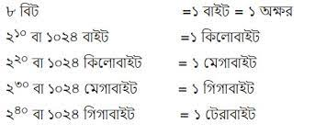
বিট ও বাইটঃ
বিটঃ বাইনারি সংখ্যা পদ্ধতির 0 থেকে 1 এই দুটি মৌলিক রং কাকে বলে বাইনারি ডিজিট সংখ্যাটির সংক্ষিপ্ত রূপ হচ্ছে বিট ।
বাইটঃ আটটি বিটের গ্রুপ নিয়ে গঠিত শব্দ কাকে বলে এক বাইট = 1 ক্যারেক্টার ।
বাইট হল তথ্য পরিমাপের একটি একক। প্রতিটি বাইনারি অঙ্ককে বিট বলা হয় এবং ৮টি বিটকে এক বাইট বলা হয় ।

Slide 23
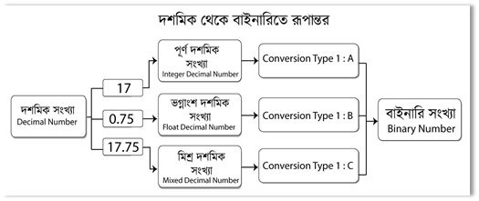
অংক বা সংখ্যা প্রতীকের নিজস্ব মানঃ
প্রত্যেক সংখ্যা পদ্ধতিতে ব্যবহৃত অংকসমূহের অন্তর্গত প্রতিটি অংকের একটি করে নিজস্ব সংখ্যাগত মান রয়েছে। আবার এই সকল অংকসমূহ হতে একগুচ্ছ অংককে নিয়মানুযায়ী সাজিয়ে বিভিন্ন সংখ্যা তৈরী করা যায়। যেমনঃ ডেমিমেল বা দশমিক সংখ্যা পদ্ধতিতে মোট দশটি অংক রয়েছে, এরা হলো 0, 1, 2, 3, 4, 5, 6, 7, 8, 9 এদের নিজস্ব মান নিম্নরূপঃ
0 এর নিজস্ব মান শূণ্য 1 এর নিজস্ব মান এক 2 এর নিজস্ব মান দুই 3 এর নিজস্ব মান তিন 4 এর নিজস্ব মান চার 5 এর নিজস্ব মান পাঁচ 6 এর নিজস্ব মান ছয় 7 এর নিজস্ব মান সাত 8 এর নিজস্ব মান আট 9 এর নিজস্ব মান নয়

Slide 24
বিভিন্ন সংখ্যা পদ্ধতির মধ্যে পার্থক্য
যে সংখ্যা পদ্ধতিতে ৮টি (০,১,২,৩,৪,৫,৬,৭) প্রতিক বা চিহ্ন ব্যবহার করা হয় তাকে অকটাল সংখ্যা পদ্ধতি বলে। যেমন- (১২০)_{৮} । অকটাল সংখ্যা পদ্ধতিতে ০ থেকে ৭ পর্যন্ত মোট ৮ টি প্রতিক বা চিহ্ন নিয়ে যাবতীয় গাণিতিক কর্মকান্ড সম্পাদন করা হয় বলে এর বেজ বা ভিত্তি হলো ৮। অক্টাল সংখ্যা পদ্ধতিকে তিন বিট সংখ্যা পদ্ধতিও বলা হয়।
সংখ্যা পদ্ধতির বেজ ব্যাখ্যা কর
কোনো একটি সংখ্যা পদ্ধতিতে ব্যবহৃত মৌলিক চিহ্ন সমূহের সমষ্টিকে ঐ সংখ্যা পদ্ধতির বেজ (Base) বা ভিত্তি বলে।যেমন- দশমিক সংখ্যাতে মোট মৌলিক প্রতীক (০,১,২,৩,৪,৫,৬,৭,৮,৯) ১০টি। সুতরাং দশমিক সংখ্যা পদ্ধতির বেজ ১০। তেমনিভাবে বাইনারি সংখ্যা পদ্ধতিতে যেহেতু ০ এবং ১ এই দুইটি প্রতিক বা চিহ্ন ব্যবহার করা হয় তাই এর বেজ হচ্ছে ২ । অকটাল সংখ্যা পদ্ধতিতে ০ থেকে ৭ পর্যন্ত মোট ৮ টি প্রতিক বা চিহ্ন নিয়ে যাবতীয় গাণিতিক কর্মকান্ড সম্পাদন করা হয় বলে এর বেজ বা ভিত্তি হলো ৮। হেক্সাডেসিম্যাল সংখ্যা পদ্ধতিতে মোট ১৬ টি প্রতিক বা চিহ্ন ব্যবহার করা হয় বলে এর বেজ হচ্ছে ১৬।

Slide 25
দলীয় কাজ
1. সংখ্যা পদ্ধতির প্রকারভেদ লিখ ।
2. হেক্সা - ডেসিমাল সংখ্যা পদ্ধতি কাকে বলে লিখ ।

Slide 26
মুল্যায়ন
দশমিক সংখ্যা পদ্ধতির ভিত্তি কত?
বাইনারি সংখ্যা পদ্ধতির ভিত্তি কত?
বাইনারি সংখ্যা পদ্ধতি কি?
অক্টাল সংখ্যা পদ্ধতি কি?

Slide 27
বাড়ির কাজ
সংখ্যা পদ্ধতির বর্নণা লিখে আনবে ।

Slide 28
ক্লাসের সবাইকে ধন্যবাদ জানিয়ে শেষ করছি

